Slide 1
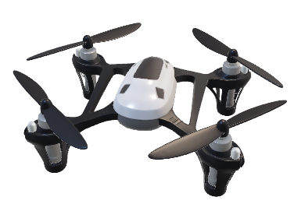
Quadrotor Three
Member
Tanach Chinbutarnont ID 62340500026
Pakapak Silpapinun ID 62340500042
Nattasit Phaisalrittiwong ID 60340500063
Advisor
Aj.Thanacha Choopojcharoen

Slide 2
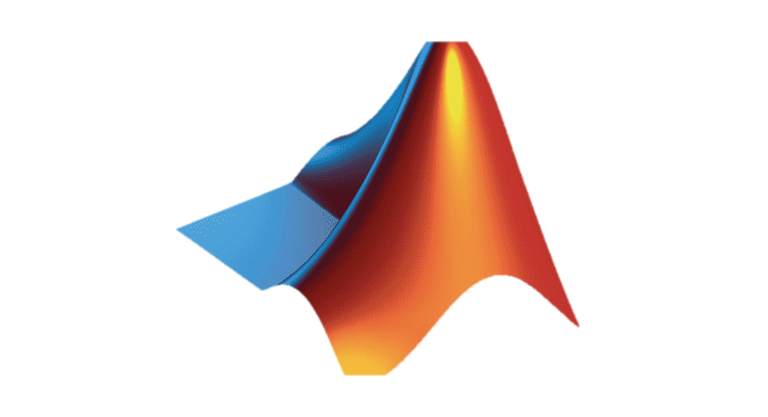
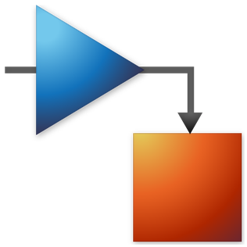
1. จุดประสงค์ของโครงงาน
เพื่อศึกษาและทำความเข้าใจเกี่ยวกับการออกแบบระบบควบคุม จากการทดลองและศึกษา พฤติกรรมของ Quadrotor บนโปรแกรม MATLAB Simulink
ภาพจาก https://www.mathworks.com/

Slide 3
2. ขอบเขตของโครงงาน
2.1 ระบบทั้งหมดจะทำการพัฒนาและจำลองขึ้นบนคอมพิวเตอร์
2.2 ศึกษาการเคลื่อนที่แบบ altitude และการหมุนแบบ yaw เท่านั้น โดยที่ให้ lateral position มีการเปลี่ยนแปลงน้อยมากๆ
2.3 Input ของระบบคือมาจาก user interface ที่จะทำการป้อน Altitude หรือความสูงที่ต้องการให้ Quadrotor เคลื่อนที่ไป
2.4 ใช้แรงและแรงบิดที่เกิดจากมอเตอร์ตามแนวแกนหมุนในการควบคุมการเคลื่อนที่ของ Quadrotor
2.5 พารามิเตอร์ทางกายภาพต่างๆของระบบให้เป็นค่าคงที่
2.6ใช้ sensor อย่างน้อย 2 ชนิดในการติดตั้งกับตัว Quadrotor คือ 6-axis IMU sensor และ Range sensor
2.7 แสดงการจำลองจากผลที่ได้เป็นกราฟ 3 มิติ โดยเป็นกราฟระยะทางที่เคลื่อนที่และการหมุนเทียบกับเวลา

Slide 4
3. การจำแนกของระบบ
แบ่งหน้าที่การทำงานของระบบ เป็น 3 ส่วน คือ
3.1 Quadrotor Model
3.2 Control System
3.3 Estimation

Slide 5
3.1
Quadrotor Model
ทำ Controller’s Model และ Dynamic Model ของระบบ
Controller’s Model มี 3 ส่วน คือ Altitude, Attitude และ Lateral
Dynamic Model คือ การ modelการเคลื่อนที่
รายวิชาที่นำมาประยุกต์ใช้
FRA131 (Basic Mechanics for Robotics and Automation Engineering) ทำให้เข้าใจ dynamic และพฤติกรรมพื้นฐานของ Quadrotor
FRA231 (Robotics Modeling and Experimentation) ใช้ศึกษา mathematics model และการทำ state-space representation
FRA333 (Kinematics for Robotics System) ใช้ความรู้เรื่องพิกัดเฟรม และ rotation matrix

Slide 6
3.2
Control System
Control System ของ Quadrotor แบ่งเป็น 3 ส่วน โดยที่จะใช้ PID Controller เป็นหลัก
Altitude Control
ใช้เพื่อควบคุม quadrotor ไปยังตำแหน่งที่ต้องการ
Attitude Control
Orientationจะอธิบายในรูปของ Euler’s angle
Lateral Control
pitch และ roll ก็จะถูกใช้ในการทำระบบควบคุมด้วย

Slide 7
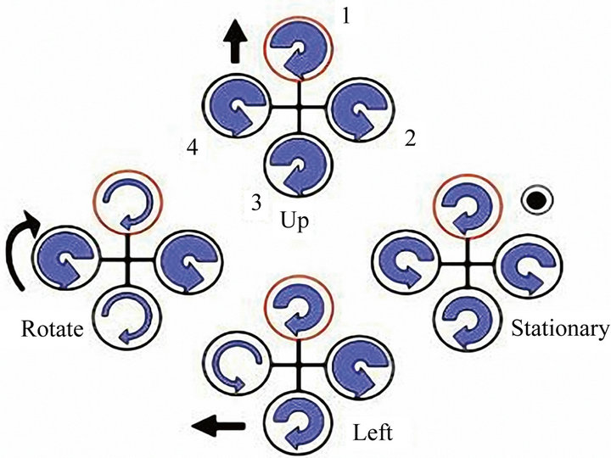
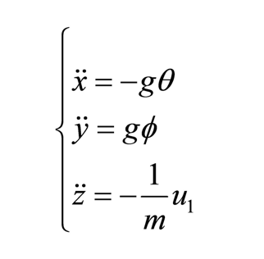
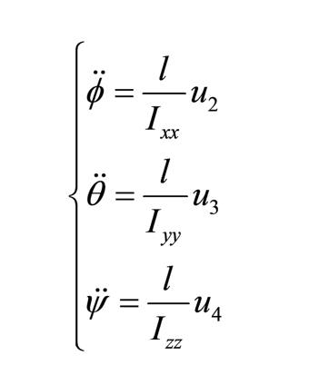
3.2
Control System
Condition
hovering situation
structure is symmetrical
moments of inertia along the x axis and y axis are equaled
H. Bolandi, M. Rezaei, R. Mohsenipour, H. Nemati and S. Smailzadeh, "Attitude Control of a Quadrotor with Optimized PID Controller," Intelligent Control and Automation

Slide 8
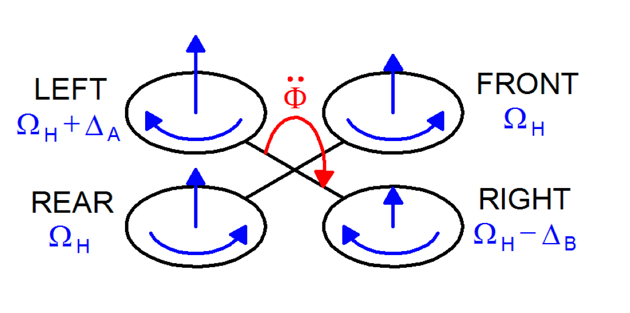
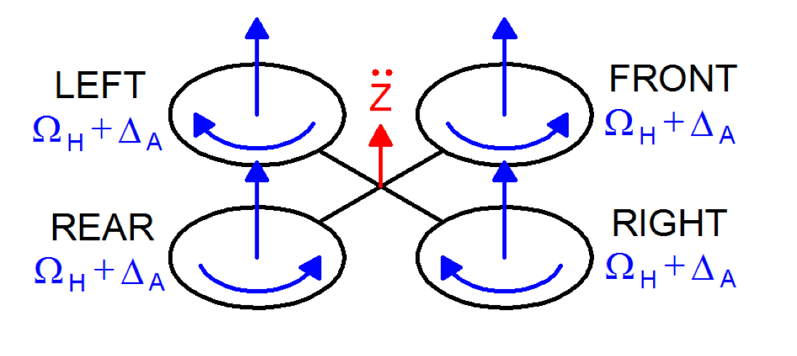
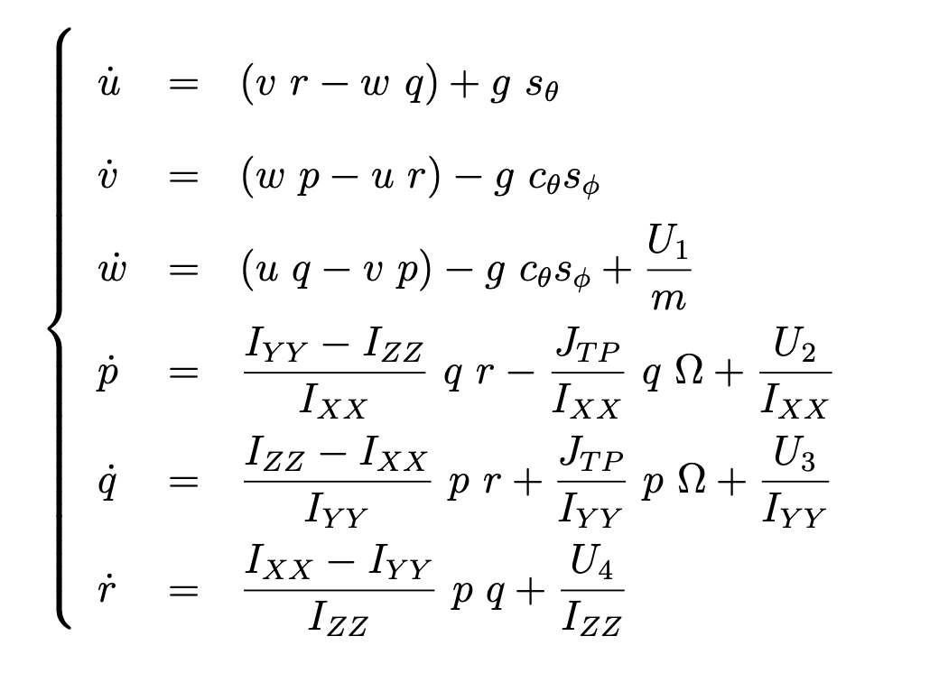
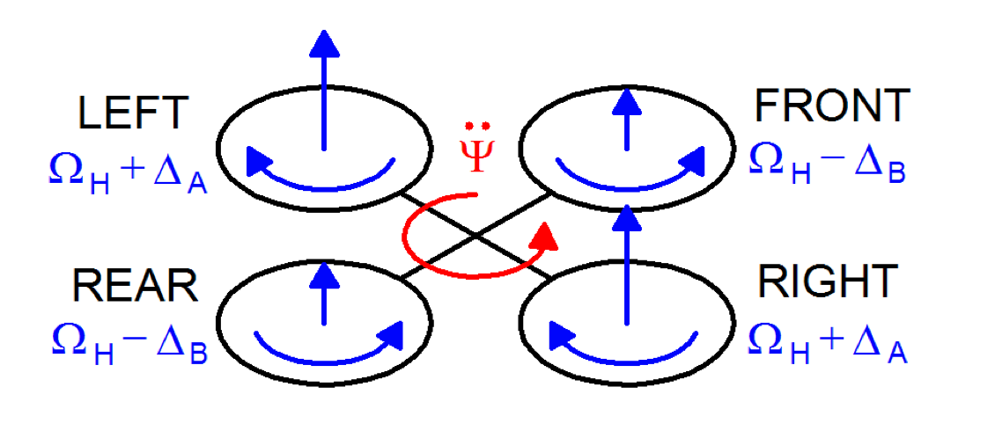
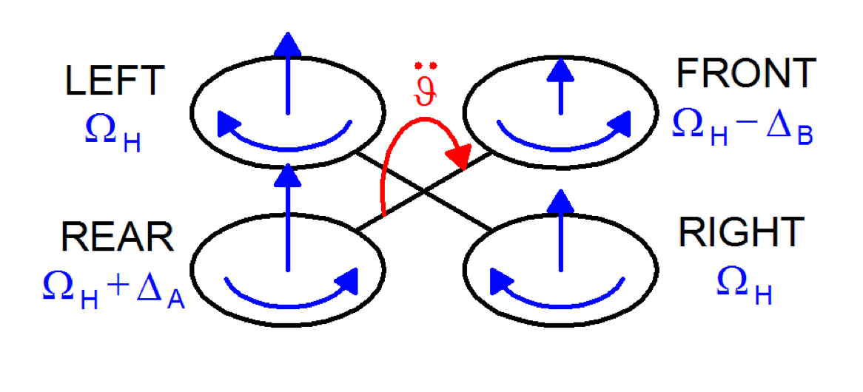
3.2
Control System
T. Bresciani, "Modelling, Identification and Control of a Quadrotor Helicoptor”

Slide 9
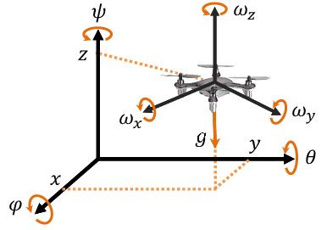
จากการศึกษาบทวิจัย ของ T. Bresciani ได้พบว่าการจะควบคุม quadrotor ต้องใช้ thrust ,roll ,pitch และyaw แต่ว่าตัวแปรที่กล่าวมาไม่ได้ส่งผลกับความเร็วของแต่ละใบพัดโดยตรง อีกทั้ง dynamic model จะทำบน Body frame แต่ desired pose จะถูก input บน Global frame ทำให้เกิดความซับซ้อนในส่วนของ dynamic equation ทางกลุ่มจึงเลือกที่จะคำนวณหาสมการ dynamic equation บน Global frame
รายวิชาที่นำมาประยุกต์ใช้
FRA233 (Control Engineering for Robotics) ใช้ PID control

Slide 10
3.3
Estimation
Estimation ประกอบไปด้วย 2 ส่วนหลัก คือ
sensor model
state estimation
เนื่องด้วย quadrotor ของระบบจะติดตั้ง sensor 2 ตัวคือ 6-axis IMU sensor และ Range sensor
IMU sensor จะประกอบด้วย 3-axis gyroscope และ 3-axis accelerometer ใช้สำหรับ orientation และ translation
Range sensor ใช้วัดความสูงที่ quadrotor เคลื่อนที่ขึ้น

Slide 11
หากสร้าง quadrotor ในระบบทางกายภาพจริงและติดตั้ง sensors ที่กล่าวมา จะทำให้เกิด noise ขึ้นมาก ในการทำ state estimation จึงเลือกใช้ Kalman Filter เพราะมีความสามารถในการจัดการกำ noise ได้ดี
รายวิชาที่นำมาประยุกต์ใช้
FRA233 (Control Engineering for Robotics) ใช้ความรู้เรื่อง state estimation
FRA333 (Kinematics for Robotics System) ใช้ความรู้เรื่องพิกัดเฟรม และ rotation matrix

Slide 12
4. Testing and Visualization
มีการเพิ่ม noise จาก sensor เพื่อเป็นการทดสอบ Kalman Filter
มีการเพิ่ม air resistance เพื่อเป็นการทดสอบ PID Control
visualized โดย plot ผลที่ได้ผ่านโปรแกรม MATLAB

Slide 13
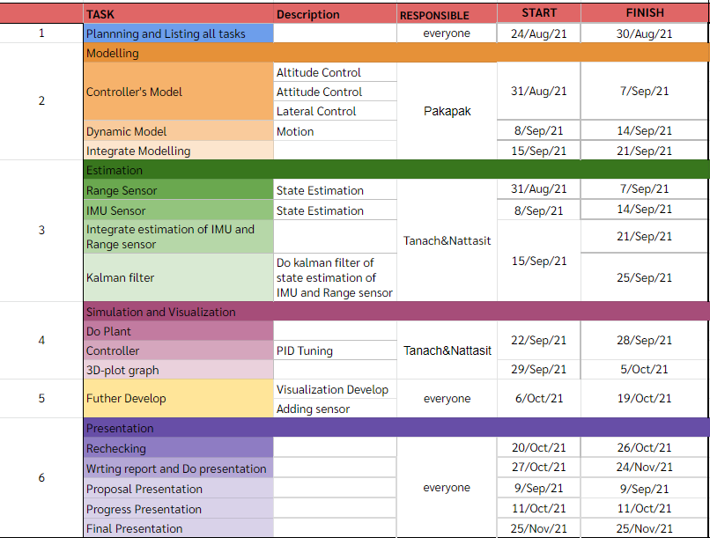
5. แผนการดำเนินงาน

Slide 14
6. Further Development
หากสามารถดำเนินงานได้ตามแผนที่กำหนดและลุล่วงได้ดี อาจมีการพัฒนาระบบเพิ่มเติมดังนี้
พัฒนาการ visualization
เพิ่ม sensor ในระบบ (optimal sensor)
การจำลอง quadrotor ใน virtual world

Slide 15
THANK YOU

